Slide 1

SLIDE RIASSUNTIVE MODELLO BERT
Alessandro Fossati, DataScience

Slide 2
INDICE
Introduzione al modello BERT
Architettura del modello
Versioni e Tipologie di BERT
Pre-Training BERT: Encoding e Task
Fine-Tuning BERT
Programma di analisi ed esperimenti

Slide 3
INTRODUZIONE
BERT= Bidirectional Encoder Representations from Transformers (BERT_model.pdf, mBERT.pdf, BERT_Slides.pdf) è un modello di rappresentazione del linguaggio utilizzato per svolgere molti NLP tasks
Modello che ha raggiunto lo stato dell’arte nel 2018, e che ha posto la base di sviluppo per modelli successivi
Esistono modelli BERT monolingua e BERT multilingua (mBERT)
Ha come caratteristica principale la Bidirezionalità, raggiunta grazie al Masked Language Model (MLM) training
Superamento di altri modelli come ELMO o OpenAIGPT, non bidirezionali, che considerano il contesto della frase ma solamente da sinistra verso destra o viceversa
BERT è un modello su cui si può facilmente fare fine-tuning per diversi NLP tasks

Slide 4
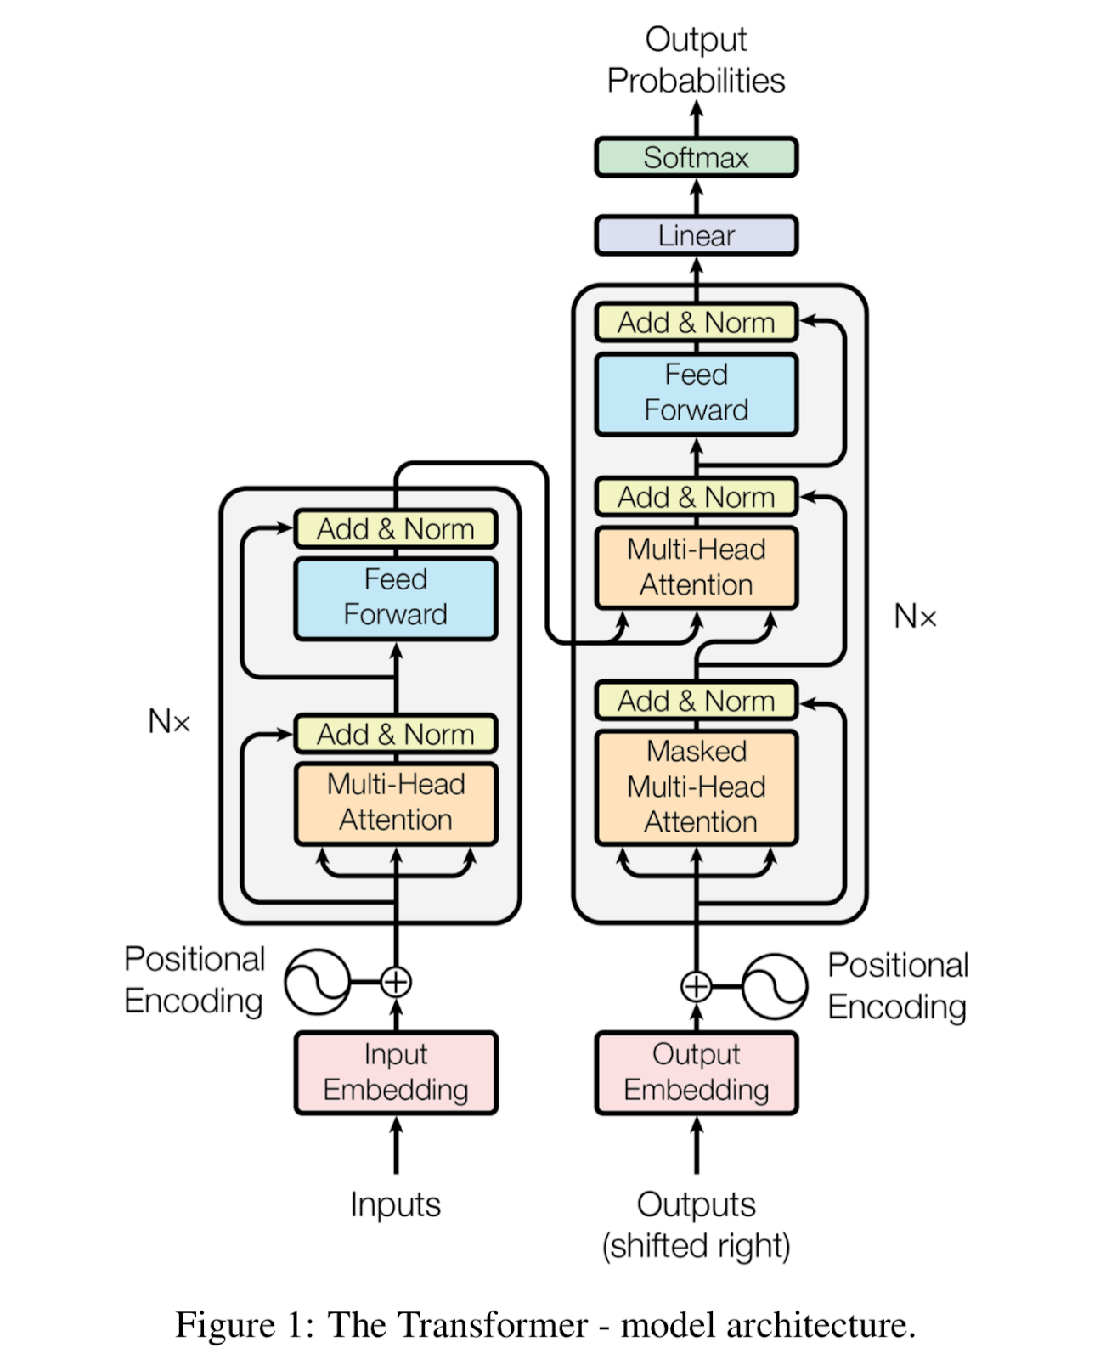
ARCHITETTURA DEL MODELLO
BERT rappresenta un Multi-Layer Bidirectional Transformer Encoder
BERT Monolingua e Multilingua presentano la stessa architettura
Figura1 riporta l’architettura di un Transformer, che costituisce la base di un BERT layer
I protagonisti dell’architettura sono i moduli di Attention:
Questi moduli mettono in relazione l’encoder con il decoder
In Multi-Head Attention 2 ogni token di input e di output
pone attenzione ad ogni altro token, indipendentemente dal fatto che sia input o output
IN MHA1 e in MaskedMHA invece i token pongono attenzione rispettivamente ai token
di input e di output
Multi Head Attention implica che la computazione dei vettori di attention avvenga in maniera
ripetuta per poi estrarne dei valori riassuntivi ad ogni passaggio
In numero di Moduli MHA indica quante volte in parallelo l’Attention Module agisce
Una volta creati gli attention vectors, essi passano attraverso:
Feed Forward Networks, reti semplici che non formano cicli, a differenza delle RNN
Operazioni di Normalizzazione
Strati Linear e Softmax
Per poi essere riassunti in una probabilità relativa alla prossima parola della frase (Next Word)
A livello pratico in BERT, l’Attention:
Permette ad ogni token in input di considerare ogni altro token per un migliore encoding
È chiamata self-attention nel senso che la frase guarda a se stessa per un top encoding
Ha a che fare con il contesto e con la bidirezionalità, fattori che rendono BERT top

Slide 5
VERSIONI E TIPOLOGIE DI BERT
Esistono più versioni e più tipologie di BERT (L= numero di strati, H= hidden size, A= numero di self-attention heads), tra cui:
BERTLarge: L=24, H=1024, A=16 (mBERTLarge per multilingua)
BERTBase: L=12, H=768, A=12 (mBERTBase per multilingua)
DistilBERT: L=6, H=768, A=12 (multi-DistilBERT per multilingua)
Precisazioni sulle caratteristiche dei modelli:
A indica il numero di Attention Heads per Transformers Layer. Nel DistilBERT ci sono 12*6= 72 Attention Heads in totale
H praticamente indica la lunghezza di ogni vettore generato dal modello per ognuno dei token della frase (Approfondimento layers)
Con L si indica il numero di architetture encoder-decoder (Transformers) che formano la struttura del modello
Oltre al numero L di strati nel modello BERT ci sono 2 output layers che servono per compiere gli NLP task per il training (MLM e NSP), quindi per il fine tuning del modello se si cambia task
Esistono tantissime altre tipologie di modelli che sfruttano BERT come base, per poi distaccarsene tramite tecniche particolari al fine di portare a termine determinati NLP tasks (AlBERT, RoBERTa, ecc..)
Nel nostro esperimento vengono utilizzate la versione Base di mBERT ed il multilingual DistilBERT:
DistilBERT doppiamente più veloce avendo la metà dei layers e meno parametri rispetto a BERTBase
I DistilBERT vengono più comunemente utilizzati in quanto più veloci e meno computazionalmente onerosi, a quasi parità di performance (97% secondo DistiBERT.pdf)
Sfruttano la tecnica della Distillation (DistilBERT.pdf, Knowledge_Distillation.pdf), che consiste in una tecnica di compressione in cui un modello indicato come Studente è allenato a riprodurre il comportamento del modello più grande, indicato come Maestro, impiegando un numero notevolmente minore di risorse computazionali
Il DistilBERT è trainato sullo stesso set di dati del BERT base, il quale funge da maestro, e presenta la sua stessa struttura generale
Dal nostro esperimento si evince che DistilBERT crea uno spazio vettoriale in cui stesse parole in diverse lingue risultano essere leggermente più sovrapposte rispetto allo spazio vettoriale del BERT base

Slide 6
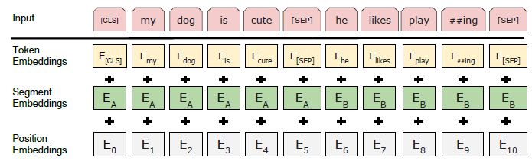
PRE-TRAINING BERT: ENCODING
Il training del modello BERT prevede l’apprendimento non supervisionato sfruttando le pagine di testo Wikipedia per le singole lingue incluse nel modello (104 lingue presenti nel multilingua)
Si effettua undersampling per lingue che hanno tante parole da Wiki ed oversampling per le lingue che ne hanno poche (low-resource languages)
Si ottiene un dizionario di 110k parole per il BERT multilingua
Gestione dell’assenza di spazio per lingue come KO tramite l’inserimento di un blocco CJK Unicode per ogni carattere
Si utilizza WordPiece Tokenizer per effettuare la tokenizzazione del testo (garantisce gestione OOV token)
Processo di encoding:
CLS è il token per la classificazione, SEP separa due frasi
Si tiene conto della posizione della parola nella frase
Si tiene conto dell’appartenenza ad una od all’altra frase
Considerazione del contesto in fase embedding
Padding per ottenere vettori di uguali dimensioni
Pooling per confrontare vettori facilmente
Input ed output collegati nella fase di embedding
BERT accetta l’inserimento di 1 o 2 (QA) frasi per volta

Slide 7
PRE-TRAINING BERT: TASK
Sfruttamento di due task non supervisionati per effettuare il training:
Masked Language Model (MLM): 15% dei token di ogni frase vengono mascherati e predetti dal modello sfruttando le informazioni derivanti dal contesto
Next Sentence Prediction (NSP): il modello viene addestrato a collegare frase antecedente e frase conseguente (QuestionAnswering ad esempio)
BERT considera l’intero contesto della frase nel produrre l’embedding del testo, a differenza dei modelli che precedentemente avevano raggiunto lo stato dell’arte
I modelli BERT vengono forniti già addestrati e sono facilmente reperibili su HuggingFace

Slide 8
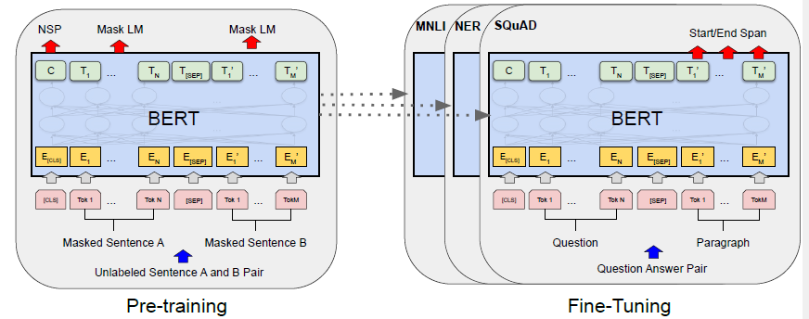
FINE TUNING BERT
BERT è un modello che può facilmente essere adattato ad altri NLP task diversi da MLM o NSP grazie al meccanismo di self-attention precedentemente spiegato
Transfer Learning: l’apprendimento derivante dalla fase di training (MLM ed NSP) viene trasferito per adempiere ad NLP task diversi

Slide 9
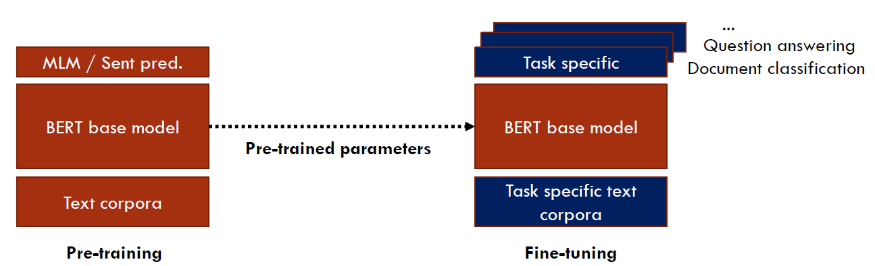
FINE TUNING BERT
Per effettuare il Fine Tuning del modello nel nostro caso sarà necessario:
Riaddestrare il modello con un dataset contente reviews nelle tre lingue (EN, IT e KO) per permettere al modello di familiarizzare con il linguaggio utilizzato nel mondo delle recensioni Web
Aggiungere un output layer sul modello a seconda del nostro task (ABSA, SA, TopicModeling)

Slide 10
RIASSUNTO ESPERIMENTO SCELTA MODELLO
Obiettivo: Scegliere se utilizzare BERT monolingua oppure BERT multilingua per la nostra analisi
Logica : verificare la confrontabilità degli spazi vettoriali tra i modelli BERT monolingua rispetto alla certa confrontabilità tra parole dello spazio vettoriale garantita dal modello BERT multilingua
Ipotesi: se gli spazi vettoriali dei modelli BERT monolingua sono confrontabili, allora può essere conveniente utilizzare i monolingua, dal momento che colgono tutte le sfaccettature dei linguaggi specifici per ogni lingua
Procedimento:
Prendiamo un set di 10 recensioni da AmazonIT e da Anobii per un totale di 20 recensioni (vengono effettuate più prove, vengono creati diversi set)
Otteniamone la traduzione in inglese ed in coreano con GoogleTranslator direttamente da Python
Passiamo le recensioni in IT, EN e KO ai rispettivi principali BERT monolingua, ottenendo i vettori di embedding per ognuna delle 3 lingue
Computiamo Cosine Similarity tra i pooled vectors riassuntivi dei modelli monolingua incrociati (IT-EN, EN-KO, IT-KO)
Passiamo le recensioni per le 3 lingue ad mBERT e successivamente a DistilmBERT e ricalcoliamo la CosineSimilarity tra vettori riassuntivi
Risultati e conclusioni:
Gli spazi vettoriali ottenuti con modelli BERT monolingua non risultano confrontabili
Lo spazio vettoriale del modello mBERT risulta garantire la confrontabilità tra lingue diverse, come ci si aspettava
DistilmBERT in ognuna delle prove risulta fornire risultati migliori rispetto ad mBERT base
Il modello multilingua risulta migliore dei modelli monolingua per il nostro lavoro

Slide 11
PROGRAMMA PER L’ANALISI DI TEXT MINING
Scelta empirica tra utilizzo del BERT monolingua e multilingua ricade sul secondo dal momento che garantisce confrontabilità tra i vettori di embedding
Scelta tra mBERT classico e Distil-mBERT ricade sul secondo per motivi precedentemente elencati
Domande di ricerca per il confronto dei contenuti testuali nelle 3 lingue considerate (riportate nella prossima slide)
Il lavoro di SentimentAnalysis si pone come obiettivo quello di indagare:
Polarità dei punteggi di Sentiment Analysis (Score) assegnati alle recensioni (le analisi possono poi vertere su libri comuni/non comuni, differenti generi, lingue autori ecc…)
Emotion Classification basata sulle 8 emozioni di base di Plutchik
Evidenziare tematiche presenti nel testo (Topic, WordCount ecc…)
Fine tuning del modello multilingua selezionato per la Sentiment Analysis, che può essere condotta interamente sfruttando BERT oppure con approcci lexicon-based. Questa fase comprende anche il training del modello con un nuovo dataset di recensioni annotate con punteggi di SentimentAnalysis
Applicazione del modello alle recensioni raccolte per ottenere i risultati di sentiment analysis

Slide 12
DOMANDE DI RICERCA TEXT MINING
Domande di ricerca per il confronto dei contenuti testuali nelle 3 lingue considerate:
Considerando i libri comuni, quale è il punteggio medio (oppure computa un’altra statistica) di sentiment analysis per ciascuna delle 3 lingue? Cosa emerge dal confronto anche a livello di parole maggiormente utilizzate?
Considerando tutti i libri, quale è il punteggio medio di SA per genere, per ognuna delle 3 lingue? Si evincono differenze significative intra-lingua e tra le lingue?
Queste prime due domande di ricerca appartengono ad una domanda di ricerca ancora più grande: Partendo dalle recensioni su libri comuni, si possono poi generalizzare i risultati ottenuti dalle analisi anche ad un set di reviews che non appartengono a libri comuni tra le tre lingue? Sono generalizzabili i risultati a livello di lingua?
Dunque si sfruttano le recensioni su libri comuni per trovare delle differenze, e si ricercano queste differenze in un set di dati più ampio, cercando generalizzazioni. Alcune analisi possono essere: differenze di sentiment score, differenze di rating, differenze di tematiche affrontate
Il punteggio medio di SA riscontrato per il genere ChildrenLiterature per la lingua coreana è significativamente meno polarizzato rispetto agli altri generi della lingua coreana e rispetto al genere ChildrenLiterature per le altre due lingue considerate? Questa domanda sorge dal fatto che i coreani sono molto critici rispetto a questo genere, dal momento che spendono molte risorse in questo campo
Come possiamo sfruttare il punteggio di Sentiment Analysis (unito in una statistica insieme ad altre informazioni derivanti da altre analisi) per calcolare l’impatto che un libro ha sul lettore?
Ricercando i topic più ricorrenti all’interno delle reviews (tramite topic modeling o anche semplice word count) si evince qualcosa di interessante (domanda generica che deve essere circoscritta ad un tema d’interesse)

